Slide 1
Logística Reversa e Sustentabilidade: Conceitos e Cases
Fernando Augusto Silva Marins
DPD - Departamento de Produção
FEG - Faculdade de Engenharia - Campus de Guaratinguetá
UNESP - Universidade Estadual Paulista
www.feg.unesp.br/~fmarins
fmarins@feg.unesp.br

Slide 2
Sumário
Conceitos Gerais: SCM, Logística, Sustentabilidade
Logística Reversa
Dificuldades de Implantação
Modelos Quantitativos
Cases
Comentários/Leituras recomendadas

Slide 3
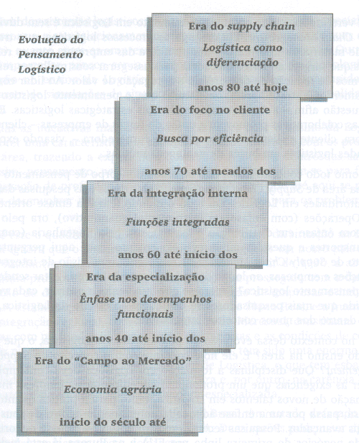
Linha do Tempo
Lealdade do Cliente

Slide 4
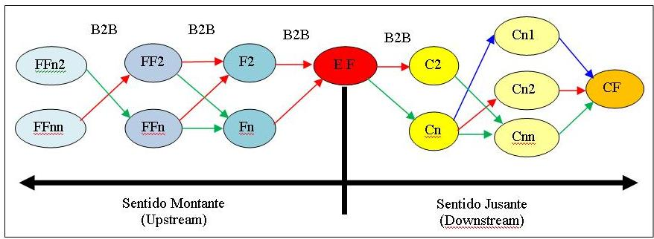
Agora é:
CADEIA DE SUPRIMENTOS DA EMPRESA FOCAL
Cadeia de Suprimentos 1
versus
Cadeia de Suprimentos 2 ...
(Santos, 2008)

Slide 5
AFINAL...O QUE É LOGÍSTICA?
Processo de
planejar, operar, controlar
Fluxo e Armazenagem
M-P, Produtos em Processo
Produtos Acabados
Informações e Dinheiro
Ao ponto
de destino
Do ponto
de origem
de forma econômica
eficiente e efetiva
satisfazendo
as necessidades e
preferências dos clientes

Slide 6

Definição de SCM – Gerenciamento da Cadeia de Suprimentos
Abrange o planejamento e gerenciamento de todas as atividades envolvidas no sourcing & procurement, conversion e todas as atividades do Gerenciamento da Logística.
Inclui, também, coordenação e colaboração com os parceiros (fornecedores, intermediários, 3PL, 4PL e clientes).
SCM integra o gerenciamento da oferta e da demanda dentro e entre empresas.
www.cscmp.org

Slide 7
Como será o Supply Chain no Futuro?
Um estudo para 2016 foi publicado pelo GCI – Global Commerce Initiative & Consultoria Capgemini.
Apresenta um novo modelo integrado de SC, que leva em consideração novos parâmetros*, aliados às atuais formas de gerenciamento e medição de desempenho (KPI’s - Disponibilidade de produto, Custos, Indicadores financeiros – ROI).
http://www.futuresupplychain.com/downloads/
*Indicadores de Sustentabilidade: consumo de energia, emissões de gás carbônico, congestionamentos de trânsito, consumo de água, comprometimento com a segurança, simplificação da infra-estrutura.
Tecnologística, 153 – agosto/2008

Slide 8
(Correa, 2010)
Desenvolvimento sustentável, segundo a Comissão Mundial de Ambiente e Desenvolvimento (WCED, 1987 – Brundtland Report), é o desenvolvimento que atende às necessidades do presente sem comprometer a habilidade de as gerações futuras atenderem suas próprias necessidades.
Triple Bottom Line (3BL) representa algo como “tripla linha de baixo” dos demonstrativos financeiros: avaliações de desempenho organizacional quanto aos três P’s - Pessoas, Profit (Lucro) e Planeta, crescentemente adotado por empresas que lideram este movimento
Notes:
8

Slide 9
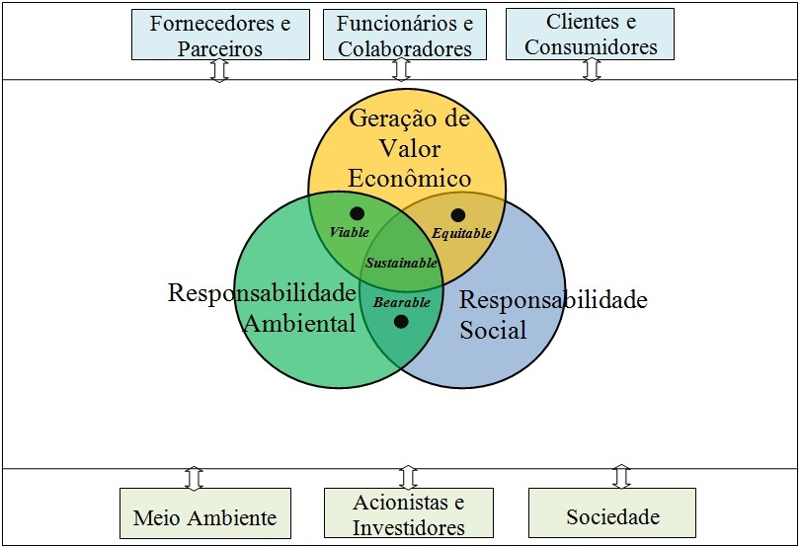
SUSTENTABILIDADE NA CADEIA DE SUPRIMENTOS
3BL
TRIPLE BOTTOM LINE
Viável
Equitativa
Tolerável
Sustentável
Santos (2010)

Slide 10
Environmental Footprint
“Rastro” ou “Pegada” Ambiental de uma cadeia de suprimentos
é a conseqüência causada ao meio-ambiente por fluxos materiais (sólidos, líquidos e gasosos) e energéticos que deixam o sistema definido por ela.
(Correa, 2010)
Notes:
10

Slide 11
Fluxos diretos, reversos e “pegada” ambiental
“Sistema” definido pela cadeia de suprimentos
Meio- ambiente
Emissões e efluentes
Reparos
Re-uso
é
Devoluções
Devoluções
Matérias
primas
Fabricação
Distribuição/ Varejo
Uso
Descarte
Reciclagem/
reutilização
Reciclagem/
reutilização
Processamento
Coleta & Triagem
Emissões e efluentes
Meio- ambiente
(Correa, 2010)
Notes:
11

Slide 12

http://research.aberdeen.com/1/toolkit/csco-toolkit.html

Slide 13
The Sustainable Supply Chain
Discover how Best-in-Class organizations:
Had a 12% reduction in emissions versus 17% increase in emissions for Laggard companies;
Had a 13% reduction in energy consumption versus 13% increase in energy consumption for Laggard companies;
Overachieved their energy consumption goals by 17% versus missing the energy consumption goals by 15% for Laggard companies;
Overachieved operating margin goals by12% versus missing the energy consumption goals by 2.5% for Laggard companies;
Are two times more likely than Laggards to incorporate sustainability into all supply chain management (SCM) processes.
http://research.aberdeen.com/1/toolkit/csco-toolkit.html

Slide 14
Closed-loop Supply Chains
(Cadeias de Suprimentos de ciclo fechado)
Cadeias compostas de fluxos diretos e reversos formando “ciclos” que fazem materiais usados retornarem a pontos anteriores da rede para re-utilização ou re-processamento para nova utilização.
(Correa, 2010)
Notes:
14

Slide 15
Tipos de Ciclos Fechados
Ciclos fechados na fase de produção
Materiais produtivos obsoletos e consumíveis: óleo lubrificante usado em processos, paletes e contêineres de transporte interno em fim de vida útil, entre outros;
Refugo de produção;
Produtos defeituosos - não atendem aos padrões de qualidade.
Ciclos fechados na fase de distribuição
Devoluções ou retornos comerciais - produtos vendidos com uma opção de devolução ao cliente;
Entregas erradas - clientes devolvendo produtos porque foram entregues muito cedo, muito tarde, com defeito ou fora das especificações do pedido;
Recalls - com produtos devolvidos quando defeitos reais ou potenciais são identificados pelo próprio fabricante e os clientes são solicitados a devolverem os produtos defeituosos para reposição ou reparo;
Contêineres de distribuição - como cartuchos de tinta para impressora, garrafas retornáveis de bebidas, entre outros, que são itens usados para facilitar a distribuição adequada dos produtos;
Produtos em final de leasing - devolvidos ao fabricante.
(Correa, 2010)
Notes:
15

Slide 16
Tipos de Ciclos Fechados (continuação)
Ciclos fechados na fase de uso
Itens que deverão retornar aos seus próprios donos ao final do ciclo - itens que sofrem recall ou itens sob garantia, que são devolvidos, reparados e mandados de volta ao usuário.
Ciclos fechados na fase de final de vida econômica
Produtos em final de vida útil - enviados de volta ao produtor ou distribuidor;
Embalagens em final de vida útil - enviadas de volta para re-utilização ou reciclagem para uso como embalagem ou outros produtos.
(Correa, 2010)

Slide 17
Aspectos gerenciais das Closed-loop SC
Motivação empresarial (por que fechar o ciclo?)
  Lucro (custos)
  Pessoas (Procon)
  Ecologia (PNRS - Política Nacional de Resíduos Sólidos – Lei 12.305/2010)
(Correa, 2010)
Notes:
17

Slide 18
Aspectos técnicos das Closed-loop SC
(Correa, 2010)
Critérios para aceitar devolução
Definição: “sem uso” ou “boas condições”
O que fazer: limpar, reembalar, reparar, …
Tipo de transporte (evitar contaminação do produto “bom”)
Armazenagem
Exigências legais e técnicas
Notes:
18

Slide 19
Aspectos operacionais das Closed-loops SC
  Perda e recuperação de valor em devoluções comerciais
  Causas evitáveis de devoluções comerciais
    Defeitos ou danos no produto (hardware ou software)
    Cliente com informações insuficientes a respeito da especificação técnica e desempenho do produto
    Cliente com informação insuficiente sobre como fazer a instalação do produto
    Cliente com informação insuficiente sobre o uso do produto
  Perda de valor no tempo de produtos devolvidos.
(Correa, 2010)

Slide 20
Perda de valor em cadeias reversas – retornos comerciais
(agregar os custos referentes aos fluxos reversos)
20% intactos
(re-estocagem)
Valor recuperado $190
15% viram refugo
Valor recuperado $0
Perda no valor do ativo> 45%
Fluxo de devoluções
Valor original $1.000
10% irrecuperáveis (recuperação de componentes)
Valor recuperado $20
45% danificados
(remanufatura)
Valor recuperado $250
10% em boas condições
(retoques)
Valor recuperado $75
(Correa, 2010)
Notes:
20

Slide 21
Perda de valor no tempo – produtos devolvidos
Taxa mais baixa (curva menos inclinada) ou mais alta (mais inclinada) de perda de valor no tempo
Devolução
Produto novo
Demora de re-estocagem
$
Custo da demora
Custos devidos a re-manufatura
Volta a prateleira
Valor do produto
Demora de re-manufatura
Remanufatura
$
Custo da demora
Valor depois da re-manufatura
Lançamento
Descontinuação do produto
Tempo
(Correa, 2010)
Notes:
21

Slide 22
Configuração Logística de Cadeias Reversas
Centralização e Descentralização:
Agilidade x Eficiência
Opção | Operação subseqüente
Re-uso direto | Re-estocagem direta
Retoque/ re-embalagem | Limpeza, re-fechamento
Reparo leve | Restauração do produto para ficar funcional novamente, troca ou conserto de componentes
Reparo com troca de módulos | Troca de módulos inteiros, possivelmente por versões mais avançadas ou melhoradas
Re-manufatura | Manufatura de produto novo a partir do produto devolvido
Canibalização | Alguns componentes e módulos re-utilizados em outros produtos, outros refugados
Refugo | Destruição, seleção, reciclagem, disposição
(Correa, 2010)
Notes:
22

Slide 23
Quando usar Cadeias Reversas Centralizadas ou Decentralizadas?
Cadeia reversa
de resposta rápida
Cadeia reversa
eficiente
Produtos com baixa taxa de perda de valor no tempo
Rede de resposta rápida
Adequado
Inadequado
Re-uso/
Retoque
Produtos com alta taxa de perda de valor no tempo
Inadequado
Adequado
Reparo leve
Unidade de
Teste e triagem
detalhada
Produto
devolvido
Reparo com
troca
Rede eficiente
….
Re-uso
…
Unidade de
teste e triagem
centralizada
Refugo
Canibalização
Retoque
Produto
devolvido
….
Teste e triagem preliminar descentralizados
Refugo
(Correa, 2010)
Notes:
23

Slide 24
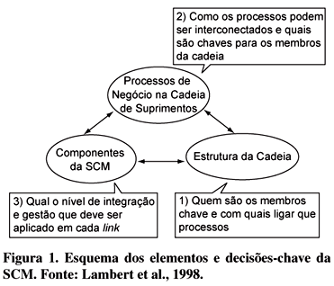
Modelo de SCM do GSCF – Global Supply Chain Forum
Elementos e decisões chave do SCM
http://fisher.osu.edu/centers/scm

Slide 25
Modelo de SCM do Global Supply Chain Forum
Integrando e Gerenciando Processos na Cadeia de Suprimentos
Fluxo de Informação
Fornecedor Nível 2
Fornecedor Nível 1
Fabricante
Consumidor/Usuário
Logística
Cliente
Compras
Marketing & Vendas
FLUXO DO PRODUTO
Produção
Finanças
R&D
GERENCIAMENTO DO RELACIONAMENTO COM CLIENTES
GERENCIAMENTO DO SERVIÇO A CLIENTES
GERENCIAMENTO DA DEMANDA
Processos de Negócio da Cadeia de Suprimentos
ATENDIMENTO DE PEDIDOS
GERENCIAMENTO DO FLUXO DE PRODUÇÃO
GERENCIAMENTO DAS RELAÇÕES DE FORNECIMENTO
DESENVOLVIMENTO E COMERCIALIZAÇÃO DE PRODUTOS
GERENCIAMENTO DE DEVOLUÇÕES
http://www.fisher.osu.edu/centers/scm/about-the-forum

Slide 26
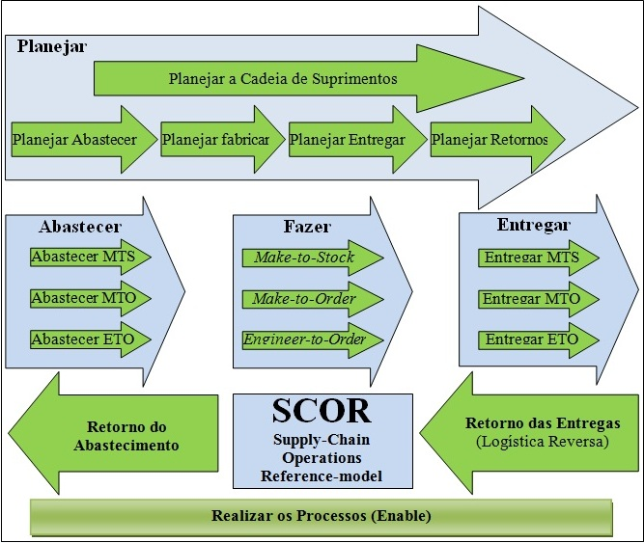
SCOR-Supply-Chain Operations Reference Model – Supply Chain Council
http://supply-chain.org/resources/scor

Slide 27
Definição de Logística Reversa (RLEC):
“LR é o processo de planejamento, implementação e controle do fluxo de matérias-primas, estoque em processo e produtos acabados (e seu fluxo de informação) do ponto de consumo até o ponto de origem, com o objetivo de recapturar valor ou realizar um descarte adequado”

Slide 28
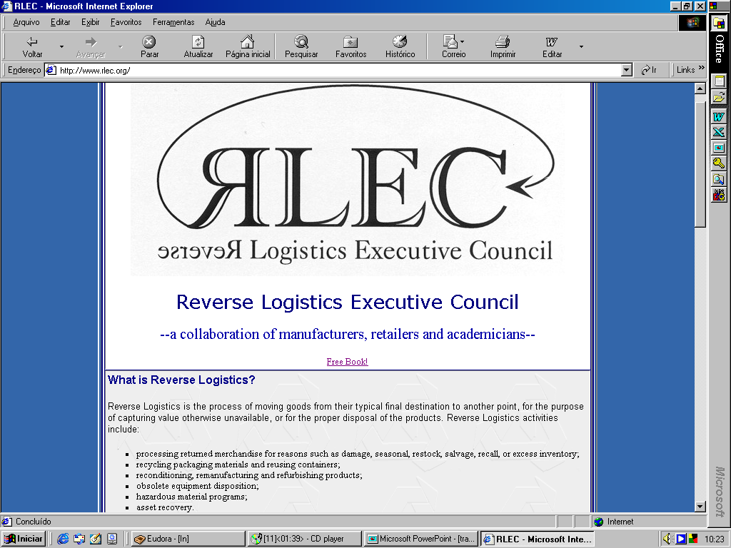
www.rlec.org/

Slide 29
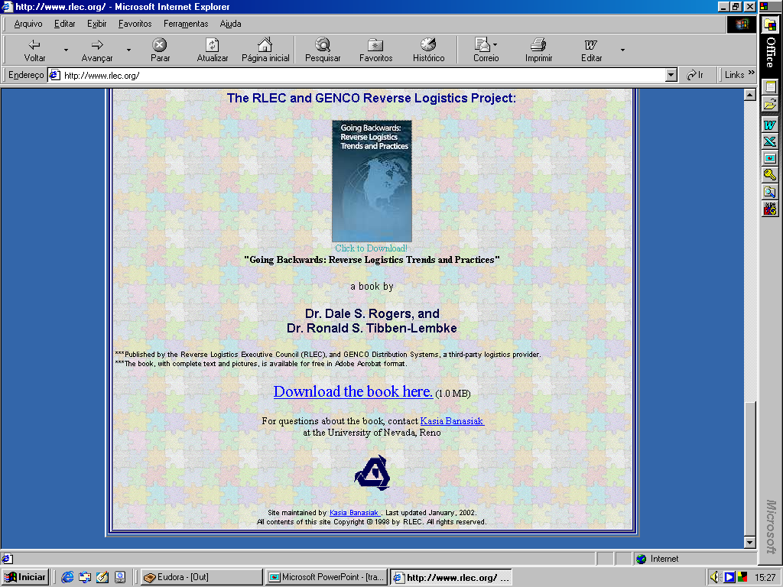

Slide 30
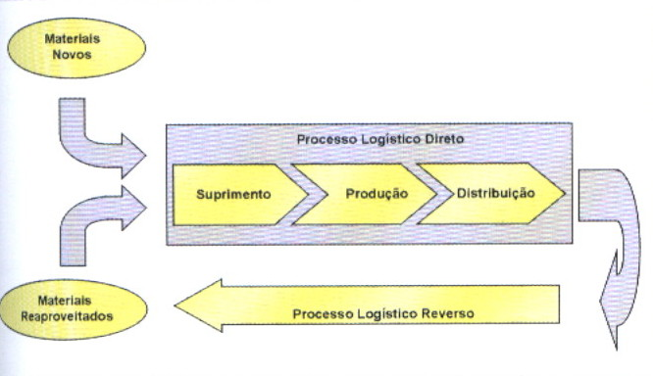
Logística Direta e Reversa
Tecnologística, 153, agosto/2008

Slide 31
Fluxo/Atividades Típicas em LR
Tecnologística, 153, agosto/2008

Slide 32
Fontes de Fluxo Reverso
Parceiros na CS Usuários Finais
Retorno balanço estoque Item Defeituoso
Produto Retorno de vendas Retorno Garantia
Final da vida/sazonal Recalls
Danos no Transporte Disposição
Embalagem Reusáveis Reuso
Disposição Disposição
(Rogers&Tibben-Lembke, 1999)

Slide 33
Setor de embalagem inaugura participação em discussão de Norma ISO (26/09/2011)
O Comitê Brasileiro de Embalagem e Acondicionamento da ABRE – Associação Brasileira de Embalagem reativou a CE 23.001.05 – Embalagem e Meio Ambiente.
A reunião contou com a participação especial do Sr. Soren Rahbek Østergaard, dinamarquês que atua há mais de 30 anos no setor de embalagens e é presidente do Conselho Técnico de Normalização Européia –Transporte, logística e serviços, e chefe da delegação do ISO TC122 WG4.
Além de acompanhar os trabalhos da ISO/TC122/SC4 Packaging and Environment, a Comissão de Estudos visa uniformizar conceitos, estabelecer referência comum e fomentar o desenvolvimento sustentável focado na concepção da embalagem, nas tecnologias de materiais/produção, nos processos e nas tecnologias de revalorização (reciclagem, reuso, disposição final adequada).

Slide 34
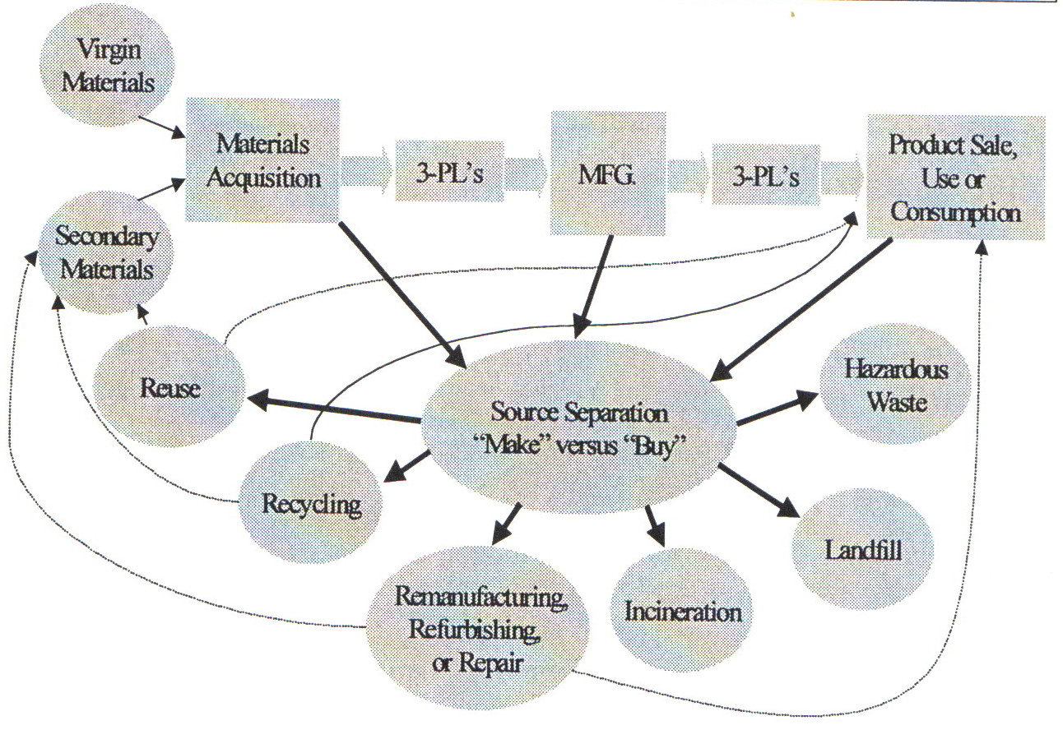
LR numa Cadeia de Suprimentos
(Stock, 1998)

Slide 35
Classificação dos Produtos Retornados:
Reciclado: é reduzido à forma primária, uso como matéria-prima/aproveitamento de componentes;
Recondicionado: bom estado, limpeza/revisão;
Renovado: igual ao recondicionado, envolve mais tempo de reparo;
Remanufaturado: igual ao renovado, envolve desmontagem e recuperação;
Revenda: pode ser vendido como novo.

Slide 36
Diferenças entre fluxo direto e reverso
FLUXO DIRETO
Recursos para a estimação da demanda.
Transporte de um ponto a muitos pontos.
Preço uniforme.
Custos claros e monitorados por sistemas de contabilidade.
Gestão de estoques tradicional.
Métodos de marketing bem conhecidos.
FLUXO REVERSO
Impossibilidade na estimação da demanda.
Transporte de vários pontos a um ponto.
Preço não uniforme.
Custos menos visíveis e poucas vezes contabilizados.
Gestão de estoques mais complexa.
Métodos de marketing mais complexos.

Slide 37
INCERTEZA NO FLUXO DE RETORNO
QUANTIDADE
TEMPO
QUALIDADE
DIFICULTA
-PLANEJAMENTO
-GESTÃO DE ESTOQUES
-MARKETING
-INFLUI NO PREÇO

Slide 38
RELAÇÃO ENTRE CUSTOS LOGÍSTICOS DIRETOS E REVERSOS
CUSTOS
Transportes.
Inventário.
Obsolescência.
Diagnóstico qualidade.
Manuseio.
Coleta.
Reparação, re-embalagem
COMPARAÇÃO COM LOGÍSTICA DIRETA
Maior.
Menor.
Pode ser maior.
Muito maior.
Muito maior.
Maior, pouco padronizada.
Significativo em logística reversa, não existem em logística direta.

Slide 39
LOGÍSTICA EMPRESARIAL
GERIR
FLUXO REVERSO
FLUXO DIRETO
DIFERENÇAS
LOGÍSTICA REVERSA
LOGÍSTICA
PÓS-CONSUMO
PÓS-VENDA

Slide 40
LOGÍSTICA REVERSA DE PÓS-CONSUMO
MOTIVO DO RETORNO
FIM DE UTILIDADE AO PRIMEIRO CONSUMIDOR.
FIM DE VIDA ÚTIL.
RESÍDUOS INDUSTRIAIS.
DESTINO DOS PRODUTOS
MERCADO SECUNDÁRIO.
REMANUFATURA.
DESMANCHE.
RECICLAGEM.
ATERRO SANITÁRIO.
INCINERAÇÃO.

Slide 41
CANAIS REVERSOS DE PÓS-CONSUMO
1. LEILÕES INDUSTRIAIS.
2. AUTOMÓVEIS.
3. ELETRODOMÉSTICOS.
4. COMPUTADORES E PERIFÉRICOS.
5. BATERIAS DE AUTOMÓVEIS.
6. EMBALAGENS DESCARTÁVEIS.
7. RESÍDUOS INDUSTRIAIS.

Slide 42
LOGÍSTICA REVERSA DE PÓS-VENDA
MOTIVO DO RETORNO
ERROS DE EXPEDIÇÃO.
EXCESSO DE ESTOQUES.
PRODUTOS SAZONAIS.
DEFEITUOSOS.
VALIDADE DE EXPIRAÇÃO.
DANIFICADOS EM TRÂNSITO.
DESTINO DOS PRODUTOS
MERCADO PRIMÁRIO.
CONSERTO.
MERCADO SECUNDÁRIO.
REMANUFATURA.
DESMANCHE.
RECICLAGEM.
ATERRO SANITÁRIO.
INCINERAÇÃO.

Slide 43
CANAIS REVERSOS DE PÓS-VENDA
REVISTAS E JORNAIS.
LIVROS.
RETORNO DO E-COMMERCE.
RETORNO DO VAREJO.
EMBALAGENS RETORNÁVEIS.

Slide 45
RELAÇÃO CONSUMIDOR - LOGÍSTICA REVERSA
CULTURA AMBIENTALISTA
CULTURA DO CONSUMO
COMPRAR
USAR
REUSAR
REDUZIR
DISPOR
RECICLAR
LEGISLAÇÕES AMBIENTAIS
NOVO CLIENTE CONSUMIDOR
CADEIA PRODUTIVA
GOVERNOS SOCIEDADE

Slide 46
LOGÍSTICA REVERSA LOGÍSTICA “VERDE”
LOGÍSTICA VERDE: ENCARREGADA DE MEDIR E MINIMIZAR O IMPACTO ECOLÓGICO DAS ATIVIDADES LOGÍSTICAS
INCLUI
ESTOQUES
- Obsolescência
- Refugos
- Reciclagem materiais
LOCALIZAÇÃO
- Impacto ambiental da localização
- Fornecedores dentro de práticas ambientais
- Eficiência energética
TRANSPORTE
- Impacto pelo consumo de combustíveis
- Estado técnico

Slide 47
LOGÍSTICA REVERSA LOGÍSTICA VERDE
LOGÍSTICA VERDE: ENCARREGADA DE MEDIR E MINIMIZAR O IMPACTO ECOLÓGICO DAS ATIVIDADES LOGÍSTICAS
INCLUI
RECICLAGEM
RESÍDUOS INDUSTRIAIS
LOGÍSTICA REVERSA PÓS-CONSUMO
IMPACTOS DO TRANSPORTE
LOGÍSTICA VERDE COMO FILOSOFIA DE AÇÃO

Slide 48
OUTRAS REGULAÇÕES
Código de Defesa do Consumidor (Lei nº 8.078, de 11 de setembro de 1990): Garante o direito do consumidor após a compra, seja de troca, reparo ou devolução.
POLÍTICAS LIBERAIS DE RETORNO DE PRODUTOS APÓS A VENDA
ESTRUTURAS MÍNIMAS PARA ATENDER O FLUXO DE RETORNO
SISTEMAS DE LOGÍSTICA REVERSA PÓS-VENDA

Slide 49
Importância da LR
Questões Ambientais
Uso Estratégico
Instrumento para Aumentar Lucratividade

Slide 50
Importância da LR
Questões Ambientais
Indústria Retornos (%)
Revistas 50
Livros - Editora 20 - 30
Livros - Distribuidora 10 - 20
Vendas por catálogo 18 - 35
CD-ROMS 18 - 25
Computadores 10 - 20
Impressoras 4 - 8
Automotiva (partes) 4 - 6
(Rogers &Tibben-Lembke,1999)

Slide 51
Questões Ambientais
Legislação ambiental
  CEE - Diretiva 94/12, OCDE/2001 - Extended Producer Responsibility - EPR: embalagens e resíduos de embalagens.
  Resolução CONAMA no. 9 - 31/08/93: óleos não-recicláveis.
  Resolução CONAMA no. 257 - 30/07/99: Pilhas e baterias.
  Resolução CONAMA no. 258 - 26/08/99: pneus.
  Lei no. 3.369 - 07/01/2000 - Estado do RJ (garrafas e embalagens plásticas) ; Lei 10.813 ( a partir de 25/05/2002) - Estado de SP (amianto em componentes automotivos).
  PNRS – Política Nacional de Resíduos Sólidos (agosto/2010)
Ecoeficiência em Cadeias Produtivas (Cap 4 - Tópicos emergentes e desafios metodológicos em engenharia de produção: casos, experiências e proposições - Volume IV, ABEPRO, 2011 – no prelo)
Consciência ecológica dos consumidores

Slide 52
Importância da LR
Uso estratégico - diferenciação por serviço
Papel Estratégico dos Retornos
  Razões Competitivas 65,2%
  Canal “Limpo” a jusante na CS 33,4%
  Proteger a Margem 18,4%
  Aspectos de disposição legal 28,9%
  (Rogers&Tibben-Lembke, 1999)

Slide 53
Importância da LR
Uso estratégico
LR: política de longo prazo, é mais que resposta tática ou operacional a um problema ou situação.
Manter o produto “novo” e interessante ao cliente.
Reduzir risco dos participantes da CS a jusante de comprar produtos que não conseguem vender.
Permitir ao cliente o retorno do produto, mantendo estoques baixos e compras JIT.
Aumentar a capability em LR aumenta o custo do cliente em trocar de fornecedor. Exemplo: aceitar de volta produto defeituoso ou não-vendido e creditar valor ao cliente.

Slide 54
Importância da LR
Instrumento para Aumentar Lucratividade:
  Embalagens retornáveis
  Reciclagem de embalagens
  Redução dos materiais de embalagem.
  Reaproveitamento de partes usadas
  Centralized Return Centers
  Estoque - menor risco com itens baixo giro

Slide 55
Procedimentos e Metodologias
Custeio ABC - Activity Based Costing
Mapeamento do Processo
Avaliação do Ciclo de Vida
Processo de Desenvolvimento de Novos Produtos
Product Stewardship

Slide 56
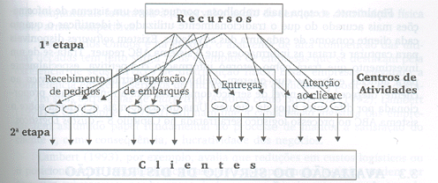
Procedimentos e Metodologias
Custeio ABC
Drives
Drives

Slide 57
Procedimentos e Metodologias
Mapeamento (Cadeia de Valor) do Processo:
Value Stream Mapping
(Stock,1998)

Slide 58
Procedimentos e Metodologias
Avaliação do Ciclo de Vida (LCA): metodologia para
  “entender, gerenciar e reduzir os impactos de consumo de recursos e no meio ambiente associados com processos, produtos e atividades”.
  examinar os custos associados ao produto durante toda sua vida (criação, uso e disposição final), escolher a opção para o menor custo (longo prazo) de posse, justificar a seleção de processo/equipamentos (custo total).
NBR ISO 14.040 – Ver ferramenta SEEbalance® para análise de socioecoeficiência - modelo (3BL) da Basf – 3BL: http://www.basf.com.br/default.asp?id=6083

Slide 59
Procedimentos e Metodologias
Processo de Desenvolvimento de Novos Produtos:
  Pensar na Logística direta/reversa: transporte, embalagens, armazenagem.
  Considerar o Ciclo de Vida do produto: uso, reparo, reaproveitamento e descarte.
  Pensar no uso sustentável dos recursos em todas as fases da produção:
  Novo Paradigma
  Design for Environment = Design for (Manufacturing + Disassembly + Maintainability + Energy Efficiency + Recycling).

Slide 60
Procedimentos e Metodologias
Product Stewardship:
  Cuidar do produto desde a criação até a sua disposição.
  Considerar/divulgar como produtos podem ser consertados (recall), recuperados, reciclados, retrabalhados, incinerados ou levados à aterros sanitários.

Slide 61
Modelos Quantitativos
Contribuições da Pesquisa Operacional (PO), no contexto da LR, para:
  Planejamento da Distribuição- coleta e transporte
  Gestão de Estoques
  Planejamento da Produção - reparos, remanufatura, reciclagem

Slide 62
Referências Básicas de PO Aplicada à LR
Fleischmann, M. Quantitative Models for Reverse Logistics, Springer-Verlag, 2001.
Fleischmann, M. et al. Quantitative Models for Reverse Logistics: a review, European Journal of Operational Research 103, 1-17, 1997.

Slide 63
Dificuldades de Implantação
Gerenciando os Retornos
Fatores Críticos para Estratégias de LR

Slide 64
Gerenciando os Retornos
Elementos Chaves no Gerenciamento de LR
Controle de Entrada (Gatekeeping)
Tempo de Ciclo de Disposição Compacto
Sistemas de Informação para LR
Centros de Retornos Centralizados
Retornos Zero, Retrabalho e Recondicionamento
Recuperação de Ativos e Gerenciamento Financeiro
Negociação e Outsourcing

Slide 65
Fatores Críticos para Estratégias de LR

Slide 66
Case
Logística Reversa numa Empresa de Laminação de Vidros: um Estudo de Caso
Gestão & Produção 13, pp. 397- 410, 2006
Marcus Eduardo Gonçalves
Fernando Augusto Silva Marins

Slide 67
Logística Reversa numa Empresa de Laminação de Vidros: um Estudo de Caso
Empresa multinacional que atua na área de laminação de vidros no Brasil.
Produto (Rolos – US$7/m²): PVB – Polivinilbutiral – película de proteção intercalada nos vidros de carros e aviões; proteção acústica, reflexão de imagens, filtro UV e blindagem.
Motivação: Impacto financeiro (redução de custos) e ecológico (ISO 14000)
A sucata (aparas – 5 a 10% da área total de vidro) gerada pelos seus clientes pode ser usada para realimentar o processo de produção:
Comenta-se as dificuldades, ganhos e vantagens competitivas na adoção de um Sistema de Logística Reversa:
Planejamento do reuso das aparas;
Controle estoques de aparas;
Kanban
Informações sobre o que estava retornando;
Recebimento das aparas
Autorização crédito ao cliente que gerou o retorno.

Slide 68
Case
Evaluating the Benefits of Returnable/Reusable Packing Programs ORBIS/Menasha Corporation
Papelão Corrugado: custo = $1, uso de 1.000 embalagens/semana, Custo Anual = $1.000 x 52 = $52.000.
Plástico: custo = $9, uso de 3.300 embalagens no programa, vida = 250 viagens, taxa de reposição anual = 10%, Custo Inicial = $29.700, Custo Anual de Reposição = $2.970.
Comparação para 5 anos (Payback = 0,571 anos, ROI = 147%)
Ano Papelão Plástico Economia
1 52.000 29.700 22.300
2 52.000 2.970 49.030
3 52.000 2.970 49.030
4 52.000 2.970 49.030
5 52.000 2.970 49.030
Total 260.000 41.580 218.420
(Stock, 1998)

Slide 69
Tese de Doutorado – PG - UNESP - Campus de Guaratinguetá
MODELO DE GERENCIAMENTO DA LOGÍSTICA REVERSA INTEGRADO ÀS QUESTÕES ESTRATÉGICAS DAS ORGANIZAÇÕES
Cecilia Toledo Hernández
UFF – Volta Redonda /RJ
ctoledo2002@vm.uff.br
Orientador: Prof. Dr. Fernando Augusto Silva Marins
Co-orientador: Prof. Dr. Roberto Cespón Castro
Using AHP and ANP to Evaluate the Relation between Reverse Logistics and Corporate Performance in Brazilian Industry. Brazilian Journal of Operations and Production Management 7 92), pp. 47-62, 2011.
Livro pela editora Edgard Blucher, 2011

Slide 70
RESULTADOS DA PESQUISA BIBLIOGRÁFICA
GAPS PARA A PESQUISA
Identificar fatores empresariais que resultam em organização e eficiência de programas de LR, mensurar o impacto de programas de LR na competitividade ou desempenho empresarial e avaliar a importância da LR (LEITE, 2006, 2008, 2009)
Formulação de modelos mais gerais, que permitam entender os processos de estabelecimento de estratégias de LR incorporando técnicas e ferramentas (FROTA NETO, 2008)
A inclusão de indicadores de sustentabilidade para medir o desempenho do Gerenciamento da Cadeia de Suprimentos (FUTURE SUPPLY CHAIN, 2008; ZHU; SARKIS; LAI, 2008).

Slide 71
QUESTÃO PRINCIPAL
Como analisar a LR na estratégia global da empresa de forma que contribua à melhoria dos indicadores de desempenho empresarial?
QUESTÕES SECUNDÁRIAS
-Como medir a influência da LR sobre desempenho empresarial?
-Como determinar os indicadores que permitirão medir o desempenho da LR?
-Qual modelo de gestão poderia ser usado para integrar as estratégias de LR na estratégia da organização?

Slide 72
OBJETIVOS DA PESQUISA
OBJETIVO GERAL
Desenvolver um Modelo de Gerenciamento da Logística Reversa que possibilite avaliar a eficiência dos programas do ponto de vista estratégico, mediante a inclusão de indicadores de desempenho que contemplem as dimensões econômica, social e ambiental.
OBJETIVOS ESPECÍFICOS
Medir a influência da LR sobre o desempenho empresarial mediante o uso de métodos de Tomada de Decisão com Múltiplos Critérios - MCDM;
Estabelecer as prioridades das atividades de LR em exemplos específicos de empresas demonstrando a importância do uso de métodos MCDM para tal fim;
Determinar os indicadores de desempenho da LR, seguindo a lógica do Balanced Scorecard (BSC), e apoiado por métodos MCDM;
-Desenvolver um modelo conceitual que permita verificar a correspondência entre as estratégias de LR e o desempenho empresarial.

Slide 73
MÉTODO MISTO
MÉTODO DE PESQUISA
ESTRATÉGIA SEQUENCIAL EXPLORATÓRIA
ABORDAGEM QUALITATIVA
ABORDAGEM QUANTITATIVA
BASE FENOMENOLÓGICA
LEVANTAMENTO
PESQUISA BIBLIOGRÁFICA
ENTREVISTAS (perguntas abertas)
ENTREVISTAS (perguntas fechadas)
(Creswell, 2007)
-Estabelecer as relações entre os programas de LR e as perspectivas do BSC.
-Identificação de programas e atividades de LR em diversos setores e ramos
-Identificar indicadores de desempenho empresarial influenciados pela LR

Slide 74
MÉTODO DE PESQUISA
Programas de LR em diversos setores empresariais
(LITERATURA)
Ramo Empresarial | Canal de pós-consumo | Canal de pós-venda
Automobilístico | X
Informática | X | X
Editorial |  | X
Alimentação | X | X
Embalagens descartáveis | X
Telefone celular |  | X
Eletrodomésticos | X | X
Material de construção | X
Farmacêutico |  | X
Químico | X | X
Metalúrgico | X
Higiene | X
Prestação de serviços | X | X
Papel | X
CRUZAMENTO INFORMAÇÕES
Programas de LR em diversos setores empresariais
(PESQUISA DE CAMPO)
Ramo Empresarial | Canal de pós-consumo | Canal de pós-venda
Automobilístico | X
Editorial (Distribuidora) |  | X
Informática | X
Material de Construção | X
Metalúrgico | X
Higiene | X
Prestação de serviços | X
Eletrodoméstico | X | X
Papel | X

Slide 75
MÉTODO DE PESQUISA
QUALI
QUANTI
Coleta de dados
QUALI
Análise de dados
QUALI
Coleta de dados
QUANTI
Análise de dados
QUANTI
Interpretação de toda a análise de dados
Entrevista
-Semi-estruturada
-Perguntas abertas
-Individual
-Em profundidade
Análise de conteúdo
-Exame detalhado
-Identificação relações
Construção Mapa Hierárquico de Valor
Entrevista
-Semi-estruturada
-Perguntas fechadas
-Individual
-Utilização de escalas
Formação matrizes
-Comparação “atributos- conseqüências”
-Comparação “conseqüências-valores”
-Cálculo prioridades AHP/ANP
RESULTADO FINAL
(Creswell, 2007)

Slide 76
ANÁLISE DOS RESULTADOS
INDICADORES DE DESEMPENHO INFLUENCIADOS PELA LOGÍSTICA REVERSA
2. INFLUÊNCIA DA LR SOBRE O DESEMPENHO EMPRESARIAL EM EMPRESAS BRASILEIRAS
3. INDICADORES DE DESEMPENHO DA LR

Slide 77
1. INDICADORES DE DESEMPENHO INFLUENCIADOS PELA LOGÍSTICA REVERSA
Perspectivas | Indicadores de desempenho empresarial
Financeira | Indicadores econômico-financeiros Valor ao acionista Acesso ao capital
Clientes | Retenção dos clientes Valor de marca e reputação
Processos internos | Eficiência operacional Inovação
Aprendizado e crescimento | Crescimento profissional Produtividade dos recursos humanos

Slide 78
2. INFLUÊNCIA DA LR SOBRE O DESEMPENHO EMPRESARIAL EM EMPRESAS BRASILEIRAS (AMOSTRA GERAL)
DESEMPENHO EMPRESARIAL
INDICADORES DA PERSPECTIVA DOS PROCESSOS INTERNOS (P)
INDICADORES DA PERSPECTIVA DO APRENDIZADO E CRESCIMENTO (A)
INDICADORES DA PERSPECTIVA FINANCEIRA (F)
INDICADORES DA PERSPECTIVA DOS CLIENTES (C)
PROGRAMAS ECONÔMICOS (PE)
PROGRAMAS IMAGEM (PI)
PROGRAMAS CIDADANIA (PC)
PROGRAMAS LEGAIS (PL)
PROGRAMAS SERVIÇO AO CLIENTE (PS)

Slide 79
2. INFLUÊNCIA DA LR SOBRE O DESEMPENHO EMPRESARIAL EM EMPRESAS BRASILEIRAS (IND. AUTOMOTIVA)
DESEMPENHO EMPRESARIAL INDÚSTRIA AUTOMOBILÍSTICA
INDICADORES DA PERSPECTIVA DOS PROCESSOS INTERNOS (P)
INDICADORES DA PERSPECTIVA DO APRENDIZADO E CRESCIMENTO (A)
INDICADORES DA PERSPECTIVA FINANCEIRA (F)
INDICADORES DA PERSPECTIVA DOS CLIENTES (C)
PROGRAMAS ECONÔMICOS (PE)
PROGRAMAS IMAGEM (PI)
PROGRAMAS CIDADANIA (PC)
-Recaptura de valor das embalagens descartáveis (RVE)
-Desenvolvimento de componentes usando conceito de reciclabilidade (DP)
-Tratamento de efluentes (TE)
-Desenvolvimento de embalagens retornáveis (DER)
-Criação de emprego em atividades de reciclagem (ER)
-Tecnologias limpas (TL)
-Reuso de embalagens descartáveis (RED)
-Parcerias para a gestão de resíduos (GR)
-Garantia de destino correto (DC)

Slide 80
2. INFLUÊNCIA DA LR SOBRE O DESEMPENHO EMPRESARIAL EM EMPRESAS BRASILEIRAS (IND. AUTOMOTIVA)
AHP
Critérios/Alternativas | Desempenho Global
Programas econômicos (PE) | 0,73064
Programas de imagem (PI) | 0,08096
Programas de cidadania (PC) | 0,18839
Recaptura valor embalagens descartáveis (RVE) | 0,13368
Desenvolvimento embalagens retornáveis (DER) | 0,54202
Reuso de embalagens descartáveis (RED) | 0,05494
Parcerias na gestão de resíduos (GR) | 0,05301
Criação de emprego na reciclagem (CE) | 0,00772
Desenvolvimentos de componentes (DP) | 0,02023
Tratamento de efluentes (TE) | 0,13280
Tecnologias limpas (TL) | 0,03974
Garantia de destino correto (DC) | 0,01585
4 matrizes com 12 julgamentos
0,0311 < CR < 0,0516

Slide 81
2. INFLUÊNCIA DA LR SOBRE O DESEMPENHO EMPRESARIAL EM EMPRESAS BRASILEIRAS (IND. AUTOMOTIVA)
ANP
Critérios/Alternativas | Desempenho Global
Programas econômicos (PE) | 0,49226
Programas de imagem (PI) | 0,33084
Programas de cidadania (PC) | 0,17691
Recaptura valor embalagens descartáveis (RVE) | 0,11310
Desenvolvimento embalagens retornáveis (DER) | 0,33260
Reuso de embalagens descartáveis (RED) | 0,05060
Parcerias na gestão de resíduos (GR) | 0,14870
Criação de emprego na reciclagem (CE) | 0,04080
Desenvolvimentos de componentes (DP) | 0,10470
Tratamento de efluentes (TE) | 0,11920
Tecnologias limpas (TL) | 0,05720
Garantia de destino correto (DC) | 0,03280
8 novas matrizes com 55 julgamentos
0,0077 < CR < 0,0874

Slide 82
2. INFLUÊNCIA DA LR SOBRE O DESEMPENHO EMPRESARIAL EM EMPRESAS BRASILEIRAS (RAMO EDITORIAL)
DESEMPENHO EMPRESARIAL RAMO EDITORIAL
INDICADORES DA PERSPECTIVA DOS PROCESSOS INTERNOS (P)
INDICADORES DA PERSPECTIVA DO APRENDIZADO E CRESCIMENTO (A)
INDICADORES DA PERSPECTIVA FINANCEIRA (F)
INDICADORES DA PERSPECTIVA DOS CLIENTES (C)
PROGRAMAS ECONÔMICOS (PE)
PROGRAMAS IMAGEM (PI)
PROGRAMAS CIDADANIA (PC)
PROGRAMAS SERVIÇO CLIENTE (PS)
-Reutilização em mercado secundário (RMS)
-Tratamento cuidadoso de produtos retornados (PR)
-Projetos educacionais e sociais (PES)
Atender clientes que solicitam edições passadas de revistas (AC)
-Criação de emprego em atividades de reciclagem (ER)
-Reciclagem (R)
-Ações de propaganda e marketing (AP)
-Reuso de publicações atemporais (RV)
-Doações (D)

Slide 83
2. INFLUÊNCIA DA LR SOBRE O DESEMPENHO EMPRESARIAL EM EMPRESAS BRASILEIRAS (RAMO EDITORIAL)
AHP
Critérios/Alternativas | Desempenho Global
Programas econômicos (PE) | 0,58135
Programas de imagem (PI) | 0,27491
Programas de cidadania (PC) | 0,09805
Programas de serviço ao cliente (PS) | 0,04569
Reutilização em mercado secundário (RMS) | 0,10952
Reciclagem (R) | 0,42476
Reuso de publicações atemporais (RV) | 0,04707
Tratamento cuidados de produtos retornados (PR) | 0,05030
Ações de propaganda e marketing (AP) | 0,20394
Doações (D) | 0,02067
Projetos educacionais e sociais (PES) | 0,01089
Criação de emprego na reciclagem (ER) | 0,08715
Atender clientes que solicitam edições passadas (AC) | 0,04569
4 matrizes com 13 julgamentos
0 < CR < 0,1067

Slide 84
2. INFLUÊNCIA DA LR SOBRE O DESEMPENHO EMPRESARIAL EM EMPRESAS BRASILEIRAS (RAMO EDITORIAL)
ANP
Critérios/Alternativas | Desempenho Global
Programas econômicos (PE) | 0,37050
Programas de imagem (PI) | 0,34875
Programas de cidadania (PC) | 0,10715
Programas de serviço ao cliente (PS) | 0,17360
Reutilização em mercado secundário (RMS) | 0,08103
Reciclagem (R) | 0,16738
Reuso de publicações atemporais (RV) | 0,08048
Tratamento cuidados de produtos retornados (PR) | 0,05060
Ações de propaganda e marketing (AP) | 0,28735
Doações (D) | 0,06589
Projetos educacionais e sociais (PES) | 0,05991
Criação de emprego na reciclagem (ER) | 0,06692
Atender clientes que solicitam edições passadas (AC) | 0,14045
12 novas matrizes com 37 julgamentos
0 < CR < 0,1004

Slide 85
3. INDICADORES DE DESEMPENHO DA LR
Programas de LR | Indicadores de LR (Resultado das entrevistas) | Indicadores de LR (Propostos)
Programas Econômicos (PE) | -Economias por materiais retornados ao processo produtivo. -Reuso de embalagens e venda como matéria-prima para outros processos. -Revenda de produtos em mercados secundários. -Reciclagem. | Recaptura de valor.
 | -Custos gerados pelas devoluções. -Desembolso por ações sociais e meio ambientais. -Despesas por treinamento de funcionários. -Custos para operar o canal reverso (coleta, seleção, transporte, armazenagem) -Custos para desenvolver novas tecnologias. | Custos de operação.
Programas de Imagem (PI) | -Propaganda como empresa responsável quanto aos seus produtos e processos. -Desenvolvimento de novas tecnologias para aproveitar os materiais reciclados. | Inovação tecnológica.
 | -Destino adequado aos resíduos. | Incentivo à reciclagem.
Programas de Cidadania (PC) | -Projetos sociais. -Projetos educacionais. | Ações sociais e ambientais.
 | -Criação de emprego para operar canal reverso. | Criação de empregos
Programas de Serviço ao Cliente (PS) | -Parcerias com stakeholders. -Políticas de retorno liberais. | Relações duradouras.
 | -Fidelização de clientes. -Retornos bem definidos. | Serviços diferenciados.
Programas Legais (PL) | -Responsabilidade das empresas pelo destino correto de seus produtos no fim da vida útil. -Estabelecimento de níveis mínimos de recuperação a serem cumpridos pelas empresas. | Cumprimento da legislação.

Slide 86
3. INDICADORES DE DESEMPENHO DA LR
ANP
DESEMPENHO EMPRESARIAL
0.25
0.25
0.25
0.25
INDICADORES DA PERSPECTIVA DOS PROCESSOS INTERNOS (P)
INDICADORES DA PERSPECTIVA DO APRENDIZADO E CRESCIMENTO (A)
INDICADORES DA PERSPECTIVA FINANCEIRA (F)
INDICADORES DA PERSPECTIVA DOS CLIENTES (C)
0.55715
0.24654
0.05816
0.01704
0.12111
PROGRAMAS ECONÔMICOS (PE)
PROGRAMAS IMAGEM (PI)
PROGRAMAS CIDADANIA (PC)
PROGRAMAS LEGAIS (PL)
PROGRAMAS SERVIÇO AO CLIENTE (PS)
-Recaptura de valor (RP)
-Inovação tecnológica (IT)
-Ações sociais e ambientais (AS)
Cumprimento da legislação (CL)
-Relações duradouras (RC)
-Custos de operação (CO)
-Incentivo à reciclagem (IR)
-Criação de emprego (CE)
-Serviço diferenciado (SD)

Slide 87
3. INDICADORES DE DESEMPENHO DA LR
ANP
Critérios/Alternativas | Prioridades
Programas econômicos (PE) | 0,55715
Programas de imagem (PI) | 0,24654
Programas de serviço ao cliente (PS) | 0,12111
Programas de cidadania (PC) | 0,05816
Programas legais (PL) | 0,01704
Recaptura de valor (RP) | 0,20681
Custos de operação (CO) | 0,30134
Inovação tecnológica (IT) | 0,13276
Incentivo à reciclagem (IR) | 0,08988
Ações sociais e ambientais (AS) | 0,07806
Criação emprego (CE) | 0,08384
Relações duradouras (RC) | 0,03061
Serviço diferenciado (SD) | 0,03483
Cumprimento da legislação (CL) | 0,04188
0 < CR < 0,037
9 matrizes com 31 julgamentos

Slide 88
MODELO GERENCIAMENTO
INDICADORES DE DESEMPENHO EMPRESARIAL (SEGUNDO AS PERSPECTIVAS DO BSC)
- PROGRAMAS DE LR
- INDICADORES DE DESEMPENHO DE LR
- MÉTRICAS DE DESEMPENHO DE LR
CONTROLE DAS ATIVIDADES DE LR
MÉTODOS MCDM
PLANEJAMENTO
RELAÇÕES INTERNAS E EXTERNAS DA LR
TIPOS DE CANAL REVERSO
MODELO CONCEITUAL COM AMPLA BASE DESCRITIVA E QUE INCORPORA ELEMENTOS DO MODELO PRESCRITIVO (ORIENTA SOBRE AS FERRAMENTAS A SEREM USADAS)

Slide 89
VALIDAÇÃO DO MODELO
1.VALIDAÇÃO DOS INSTRUMENTOS E TÉCNICAS USADOS DESDE A COLETA DE DADOS
-Critérios de seleção das empresas da amostra geral e os casos específicos.
-Cruzamento das informações com os casos da literatura.
2.ADEQUAÇÃO DAS HIPÓTESES COM AS FERRAMENTAS UTILIZADAS
-Hipótese de que a LR influenciava os indicadores de desempenho empresarial.
-Métodos MCDM eram adequados para medir essa influência (AHP/ANP).
-Entrevistas demonstram que o ANP podia ser a melhor escolha
3.VALIDAÇÃO DO MODELO EM TERMOS UTILIDADE
-Julgamento especialistas com experiência prática nas organizações.

Slide 90
CONCLUSÕES
REFERENCIAL TEÓRICO
Necessidade de medir o impacto de programas de LR no desempenho empresarial.
Necessidade de formular modelos mais gerais que permitissem entender os processos de formulação de indicadores de desempenho da LR.
Uso combinado do BSC com métodos MCDM (AHP/ANP).
ASPECTOS METODOLÓGICOS
Escolha do método misto que favorece a abordagem qualitativa.
Estratégia de seleção das empresas da amostra (representadas por estudos da literatura).
Utilização do software Super Decisions versão 1.6.0 e 2.0.5 para os cálculos do AHP/ANP.

Slide 91
CONCLUSÕES
OBJETIVOS E MODELO PROPOSTO
Demonstrada a influência da LR sobre o Desempenho Empresarial, resultado que concorda com estudos anteriores de outros pesquisadores.
Seguir a lógica do BSC permitiu identificar quais indicadores de desempenho empresarial podiam ser influenciados pela LR e a sua vez definir indicadores de LR associados a cada programa.
Modelo geral aplicável a empresas de diferentes ramos que permite fazer adequações e onde as ferramentas de tomada de decisão são uma proposta, permitindo o uso de outras.

Slide 92
RECOMENDAÇÕES
Pesquisas junto a amostras representativas de outras empresas para verificar extensão dos resultados.
Pesquisa tipo estudo de caso para aprofundar resultados obtidos e definir métricas específicas.

Slide 93
Panorama "Logística Verde: Iniciativas de sustentabilidade ambiental das empresas no Brasil 2011".
Relatório aborda a questão ambiental no Brasil e no mundo, trazendo informações sobre as ações que estão sendo tomadas pelos executivos atuantes em grandes empresas brasileiras.
Trabalho baseado em amplo levantamento de dados e em entrevista realizadas com 109 executivos de logística das maiores indústrias do País.
Instituto ILOS – www.ilos.com.br

Slide 94
Panorama "Logística Verde: Iniciativas de sustentabilidade ambiental das empresas no Brasil 2011".
Capítulo 1- Análise estruturada da questão ambiental no planeta, discutida de forma macro e abrangente.
Apresenta-se as emissões de gases de efeito estufa em diversos países, as matrizes de emissões e sua projeção para 2030.
Aborda ainda os compromissos adotados pelo Brasil para a redução das emissões.
Os investimentos em energia limpa que vêm sendo feitos no mundo
Percepção das empresas brasileiras sobre os possíveis impactos das mudanças climáticas nos seus negócios.
Capítulo 2 - Trata especificamente da sustentabilidade ambiental na logística e na supply chain.
Analisadas as emissões causadas pelo transporte no Brasil, comparativamente com outros países.
Análise das ações do governo brasileiro em prol de um crescimento sustentável, englobando questões voltadas à legislação e fiscalização.

Slide 95
Panorama "Logística Verde: Iniciativas de sustentabilidade ambiental das empresas no Brasil 2011".
Capítulo 3 - Apresenta os resultados das entrevistas feitas com os executivos de logística do Brasil.
Identifica as ações sustentáveis adotadas pelas empresas do País que buscam reduzir o impacto ambiental das atividades logísticas,
Identifica as barreiras à implementação dessas ações e as oportunidades de ganho para as empresas que atuam de forma sustentável na sua cadeia de suprimentos.
Capítulo 4 - Traz uma complementação do terceiro, apresentando todos os resultados detalhados da pesquisa de campo realizada pelo Instituto ILOS.
Traz tabelas e gráficos descritivos, segmentados por setor e nível de maturidade da empresa,
Permite uma comparação muito rica entre companhias com características distintas.

Slide 96
Comentários Finais
Estado das práticas
Funções Internas
-Meio ambiente
-Operações/Logística
-Marketing/Vendas
Pressões Externas
-Regulações
-Fornecedores
-Consumidores
Objetivos
Estratégias
Logística Reversa
Influencia o desempenho empresarial
Precisa de indicadores para medir seu desempenho

Slide 97
Comentários Finais
A LR não tem sido objetivo prioritário nas empresas já que é um tema recente... (coisa do passado)
A LR a cada dia vai ganhando importância (estudos recentes demonstram isso) e será uma reconhecida área de atuação na gestão empresarial

Slide 98
Comentários Finais
Diagnóstico:
Sintomas de Problemas nos Retornos
  retornos mais rápidos que processamento
  altos estoques de retorno no armazém
  retornos não-identificados ou não-autorizados
  ciclo de processamento alto
  custo total de retorno desconhecido
  perda de confiança pelo cliente

Slide 99
Comentários Finais
Tendências:
  Reconhecimento do papel estratégico da LR
  Redução do Fluxo Reverso: reduzir custos - tecnologia no Gatekeeping (Web-Based), decidir quanto antes pela disposição, melhor gerenciamento de dados (TI, EDI), ciclo menor.
  Gerenciamento do Fluxo Reverso: Padronização do Processo, Centralized Return Centers, 3PL’s, Mercados Secundários (Web-Based), Retorno Zero.
Modelos, Algoritmos (PO) e Soluções em TI

Slide 100
LEI Nº 12.305, DE 2 DE AGOSTO DE 2010.
Política Nacional de Resíduos Sólidos (altera a Lei Nº 9.605/1998)
Logística reversa: instrumento de desenvolvimento econômico e social caracterizado por um conjunto de ações, procedimentos e meios destinados a viabilizar a coleta e a restituição dos resíduos sólidos ao setor empresarial, para reaproveitamento, em seu ciclo ou em outros ciclos produtivos, ou outra destinação final ambientalmente adequada;
OBJETIVOS
o reconhecimento do resíduo sólido reutilizável e reciclável como um bem econômico e de valor social, gerador de trabalho e renda e promotor de cidadania;
INSTRUMENTOS
a coleta seletiva, os sistemas de logística reversa e outras ferramentas relacionadas à implementação da responsabilidade compartilhada pelo ciclo de vida dos produtos;
DISPOSIÇÕES GERAIS
Na gestão e gerenciamento de resíduos sólidos, deve ser observada a seguinte ordem de prioridade: não geração, redução, reutilização, reciclagem, tratamento dos resíduos sólidos e disposição final ambientalmente adequada dos rejeitos.

Slide 101
ARTIGOS SELECIONADOS
Art. 30. É instituída a responsabilidade compartilhada pelo ciclo de vida dos produtos, abrangendo os fabricantes, importadores, distribuidores e comerciantes, os consumidores e os titulares dos serviços públicos de limpeza urbana e de manejo de resíduos sólidos.
I - compatibilizar interesses entre os agentes econômicos e sociais e os processos de gestão empresarial e mercadológica com os de gestão ambiental, desenvolvendo estratégias sustentáveis;
II - promover o aproveitamento de resíduos sólidos, direcionando-os para a sua cadeia produtiva ou para outras cadeias produtivas;
III - reduzir a geração de resíduos sólidos, o desperdício de materiais, a poluição e os danos ambientais;
IV - incentivar a utilização de insumos de menor agressividade ao meio ambiente e de maior sustentabilidade;
V - estimular o desenvolvimento de mercado, a produção e o consumo de produtos derivados de materiais reciclados e recicláveis;
VI - propiciar que as atividades produtivas alcancem eficiência e sustentabilidade;
VII - incentivar as boas práticas de responsabilidade socioambiental.

Slide 102
ARTIGOS SELECIONADOS
Art. 31. Sem prejuízo das obrigações estabelecidas no plano de gerenciamento de resíduos sólidos e com vistas a fortalecer a responsabilidade compartilhada e seus objetivos, os fabricantes, importadores, distribuidores e comerciantes têm responsabilidade que abrange:
I - investimento no desenvolvimento, na fabricação e na colocação no mercado de produtos:
II - divulgação de informações relativas às formas de evitar, reciclar e eliminar os resíduos sólidos associados a seus respectivos produtos;
III - recolhimento dos produtos e dos resíduos remanescentes após o uso, assim como sua subseqüente destinação final ambientalmente adequada, no caso de produtos objeto de sistema de logística reversa;
IV - compromisso de, quando firmados acordos ou termos de compromisso com o Município, participar das ações previstas no plano municipal de gestão integrada de resíduos sólidos, no caso de produtos ainda não inclusos no sistema de logística reversa.

Slide 103
ARTIGOS SELECIONADOS
Art. 32. As embalagens devem ser fabricadas com materiais que propiciem a reutilização ou a reciclagem.
Art. 33. São obrigados a estruturar e implementar sistemas de logística reversa, mediante retorno dos produtos após o uso pelo consumidor, de forma independente do serviço público de limpeza urbana e de manejo dos resíduos sólidos, os fabricantes, importadores, distribuidores e comerciantes de:
I - agrotóxicos, seus resíduos e embalagens, assim como outros produtos cuja embalagem, após o uso, constitua resíduo perigoso, observadas as regras de gerenciamento de resíduos perigosos;
II - pilhas e baterias;
III - pneus;
IV - óleos lubrificantes, seus resíduos e embalagens;
V - lâmpadas fluorescentes, de vapor de sódio e mercúrio e de luz mista;
VI - produtos eletroeletrônicos e seus componentes.

Slide 104
ARTIGOS DOS INSTRUMENTOS ECONÔMICOS
Art. 42. O poder público poderá instituir medidas indutoras e linhas de financiamento para atender, prioritariamente, às iniciativas de:
I - prevenção e redução da geração de resíduos sólidos no processo produtivo;
II - desenvolvimento de produtos com menores impactos à saúde humana e à qualidade ambiental em seu ciclo de vida;
III - implantação de infraestrutura física e aquisição de equipamentos para cooperativas ou outras formas de associação de catadores de materiais reutilizáveis e recicláveis formadas por pessoas físicas de baixa renda;
IV - desenvolvimento de projetos de gestão dos resíduos sólidos;
V - estruturação de sistemas de coleta seletiva e de logística reversa;
VI - descontaminação de áreas contaminadas;
VII - desenvolvimento de pesquisas voltadas para tecnologias limpas aplicáveis aos resíduos sólidos;
VIII - desenvolvimento de sistemas de gestão ambiental e empresarial voltados para a melhoria dos processos produtivos e ao reaproveitamento dos resíduos.

Slide 105
Leitura recomendada
DONATO, V. Logística Verde – uma abordagem sócio-ambiental. Editora Ciência Moderna, 2008.
CORRÊA, H. L. Gestão de Redes de Suprimentos – integrando cadeias de
suprimento no mundo globalizado. Editora Atlas, 2010.
LEITE, P. R. Logística Reversa – Meio Ambiente e Competitividade, 2a. ed. São Paulo: Editora Prentice Hall, 2009.
REIDSON PEREIRA GOUVINHAS et al. Ecoeficiência em cadeias produtivas: perspectivas, modelos e práticas. In: Tópicos emergentes e desafios metodológicos em engenharia de produção: casos, experiências e proposições - Volume IV - Capitulo 4. Organizadores: Oliveira, V. F.; Cavenaghi, V. e Másculo, F. S., 2011.
ROGERS,D. S; TIBBEN-LEMBKE, R.S. Going Backwards: Reverse Logistics Trends and practices. Reno, University of Nevada,1999.
STOCK, J. R. Development and Implementation of Reverse Logistics Programs. Council of Logistics Management, 1998.

Slide 106
Artigos
HERNÁNDEZ, C. T; MARINS, F. A. S; DURAN, J. A. R. ROCHA, P. M. Utilização do AHP e do ANP para avaliar a relação entre a logística reversa e o desempenho empresarial: um estudo no setor automotivo brasileiro. XLI SBPO, Porto Seguro, Brasil – Set/2009.
HERNÁNDEZ, C. T., MARINS, F. A. S., & CASTRO, R. C. La logística reversa y el Balanced Scorecard: Una propuesta de aplicación. In: VI Conferência Internacional de Ciências Empresariais, Cuba, 2008.
HERNÁNDEZ, C. T.; MARINS, F. A. S.; CASTRO, R. C. A logística reversa e a responsabilidade social corporativa: influência nos indicadores de desempenho empresarial. In: XIV Simpósio de Engenharia da Produção - XIV SIMPEP. São Paulo: Bauru, 2007.

Slide 107
Obrigado pela atenção!
Fernando Augusto Silva Marins
DPD - Departamento de Produção
FEG - Faculdade de Engenharia - Campus de Guaratinguetá
UNESP - Universidade Estadual Paulista
www.feg.unesp.br/~fmarins
fmarins@feg.unesp.br

